Slide 1
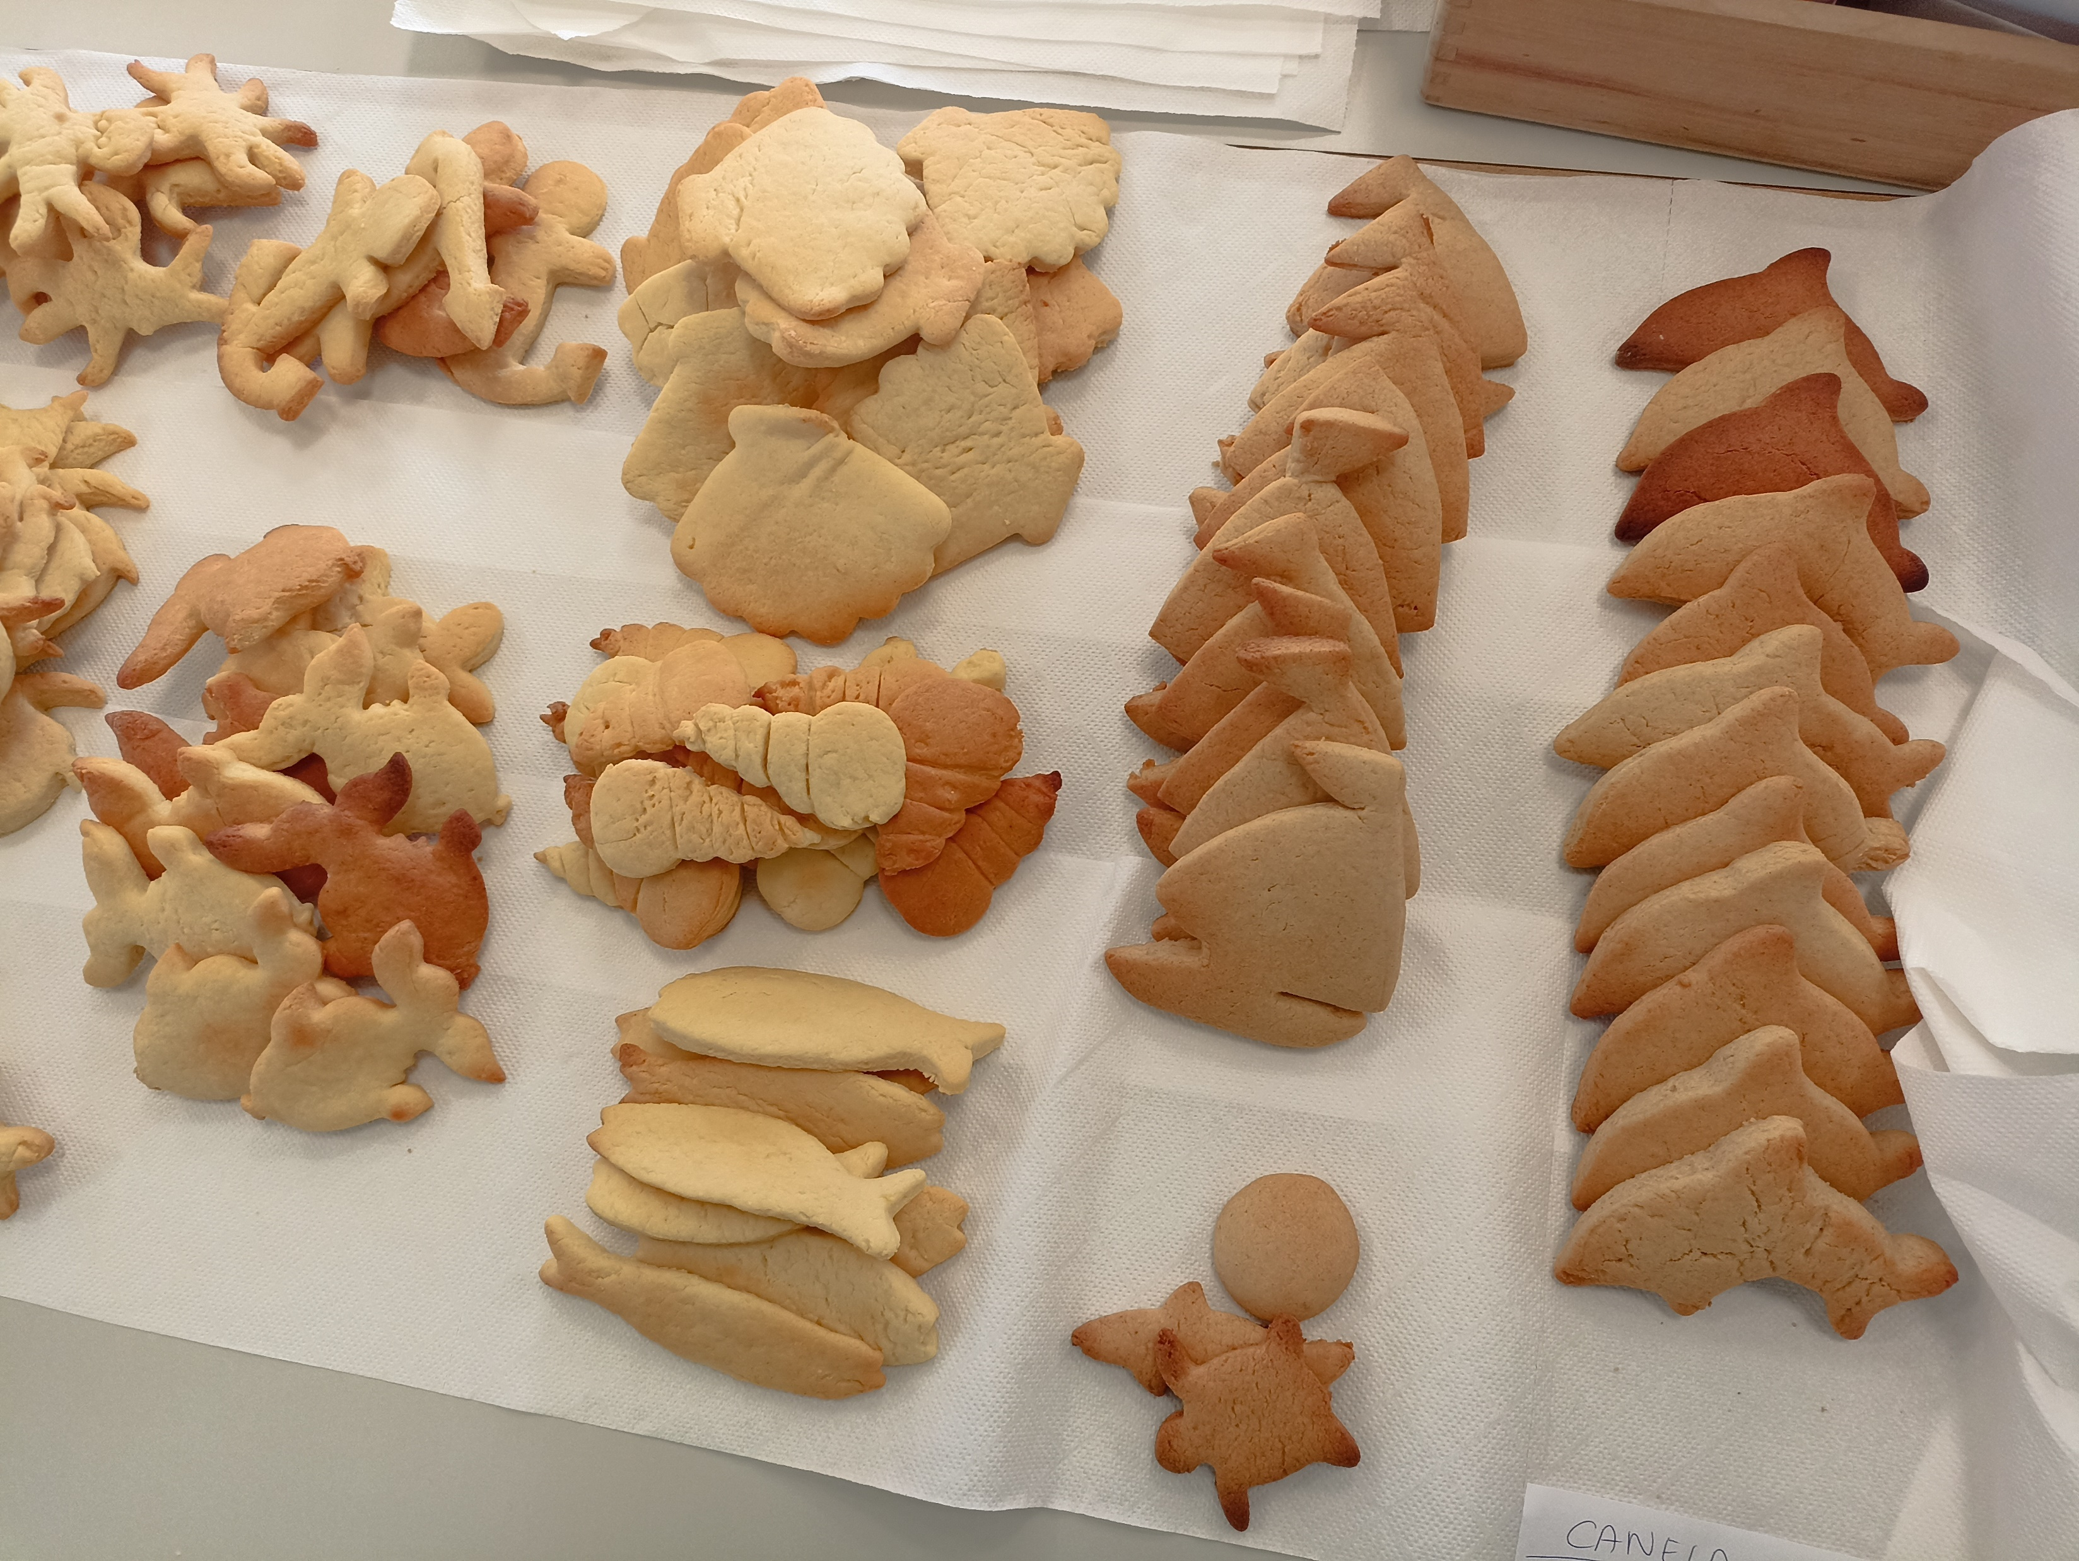
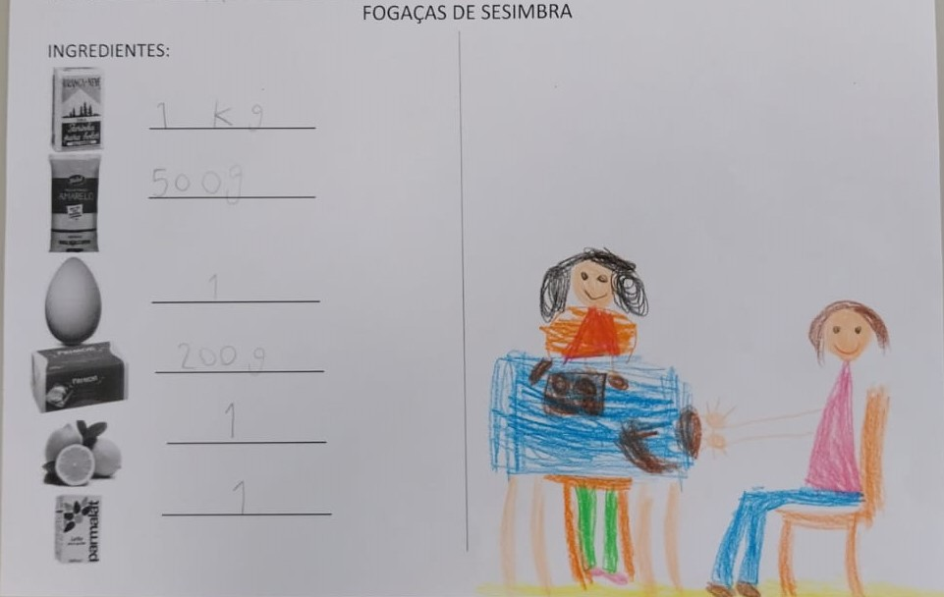
Desafio ASS 2023/2024
“Receitas Sustentáveis, têm Tradição”
TÍTULO DA RECEITA: Fogaças de Sesimbra
INGREDIENTES:
FOTO DO PRATO FINALIZADO
https://alimentacaosaudavelesustentavel.abaae.pt/receitas-sustentaveis/

Slide 2
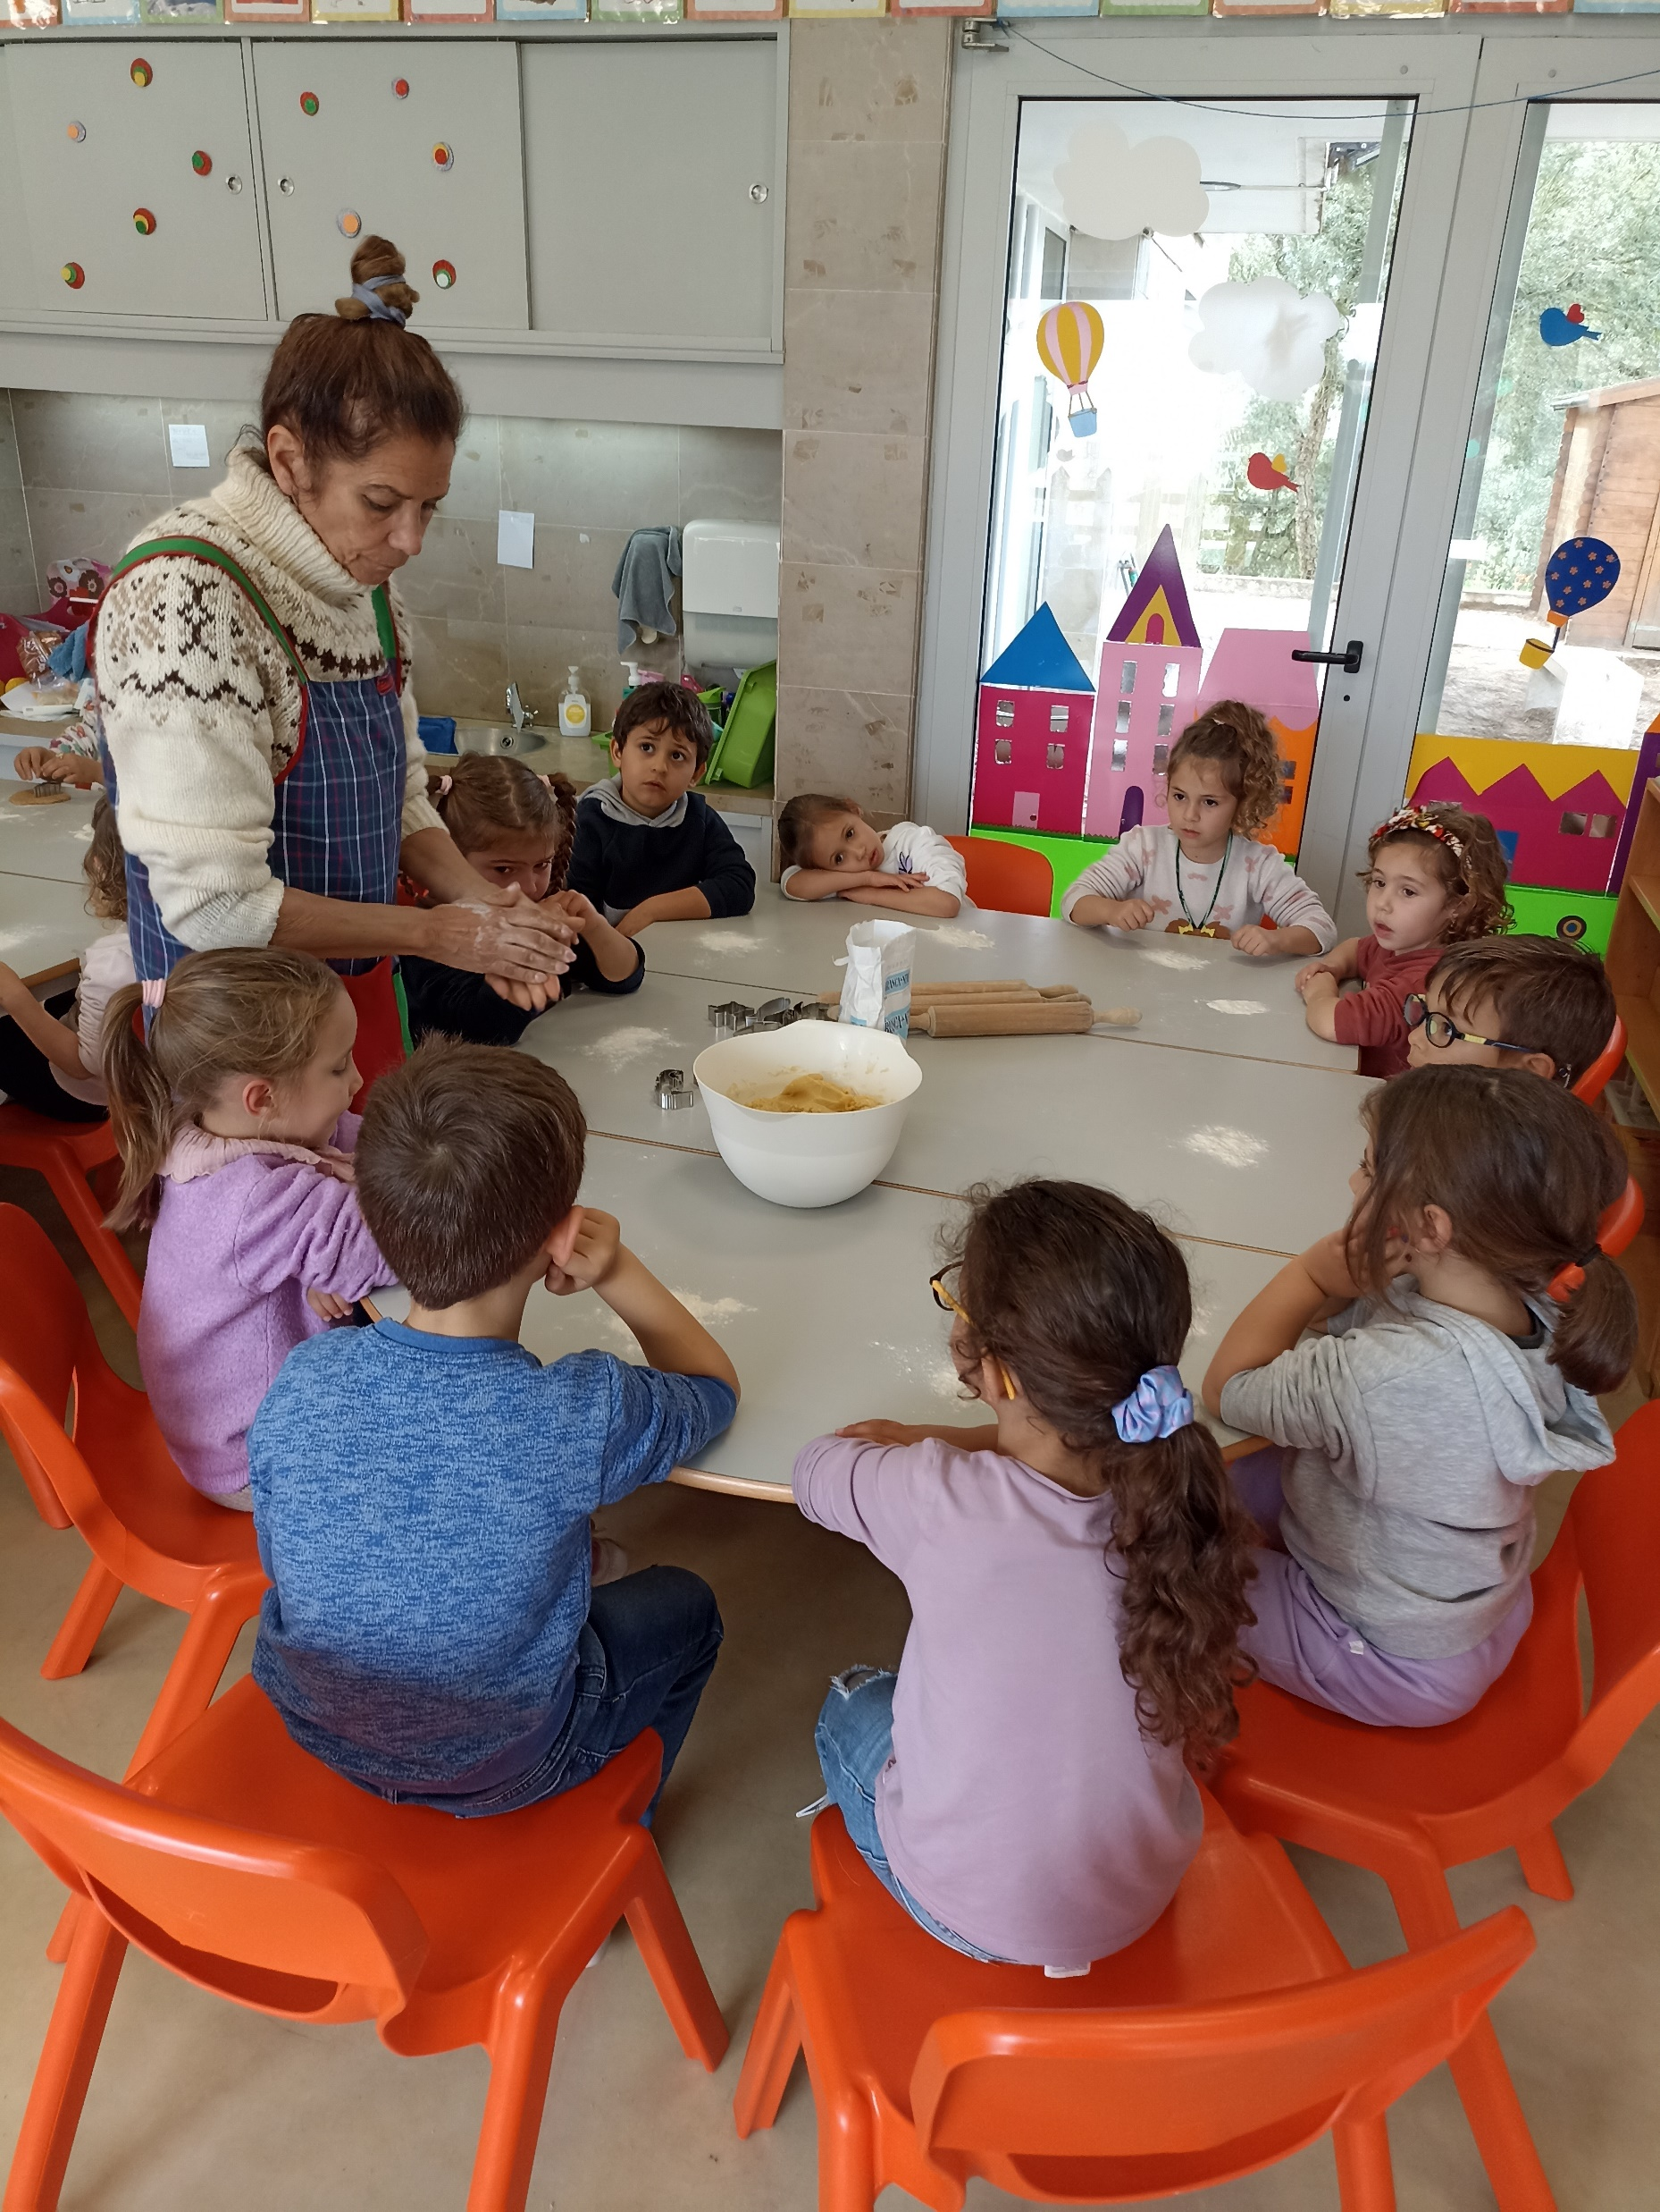
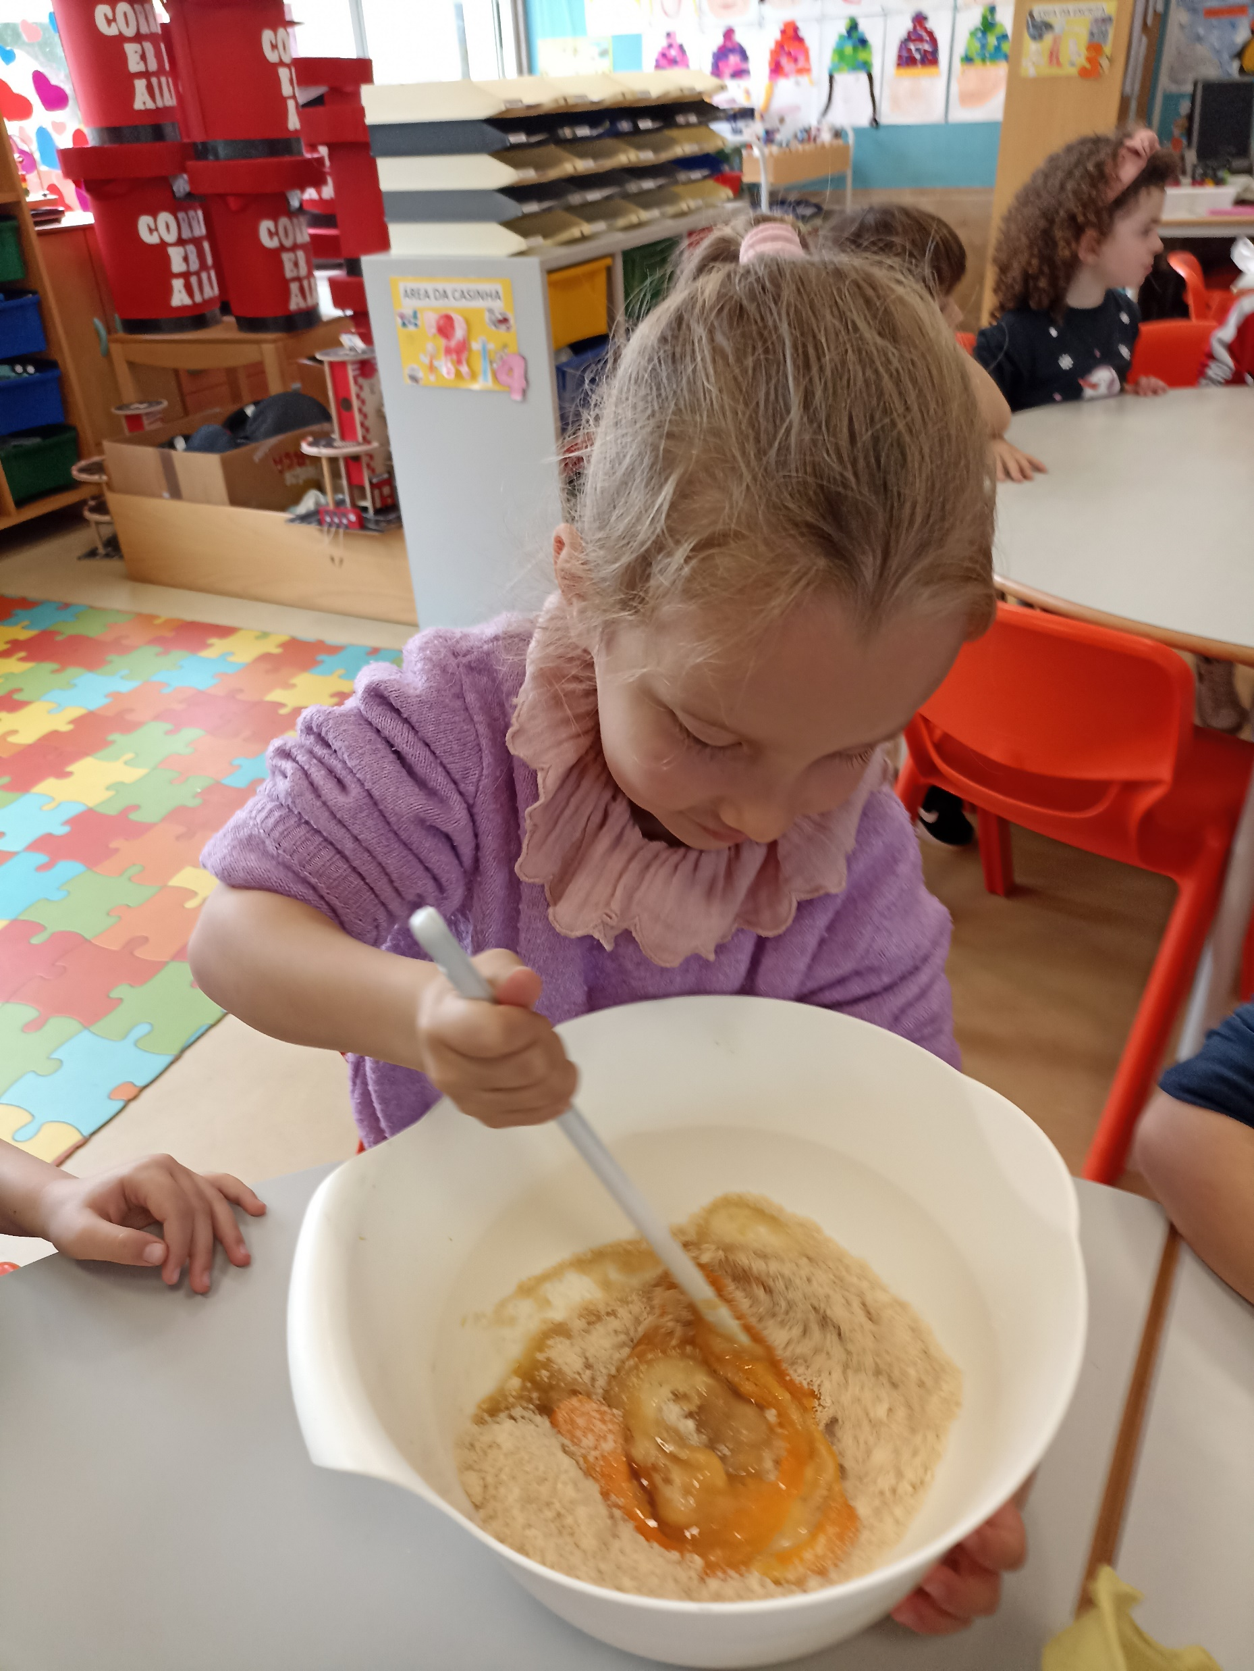
Desafio ASS 2023/2024
“Receitas Sustentáveis, têm Tradição”
PROCEDIMENTOS:
1º) Colocamos os ingredientes 2º) Mexemos os ingredientes
https://alimentacaosaudavelesustentavel.abaae.pt/receitas-sustentaveis/

Slide 3
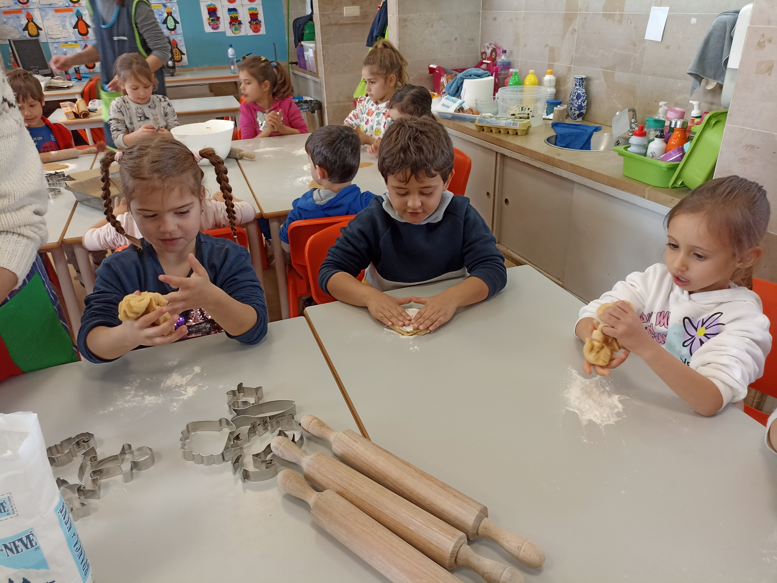
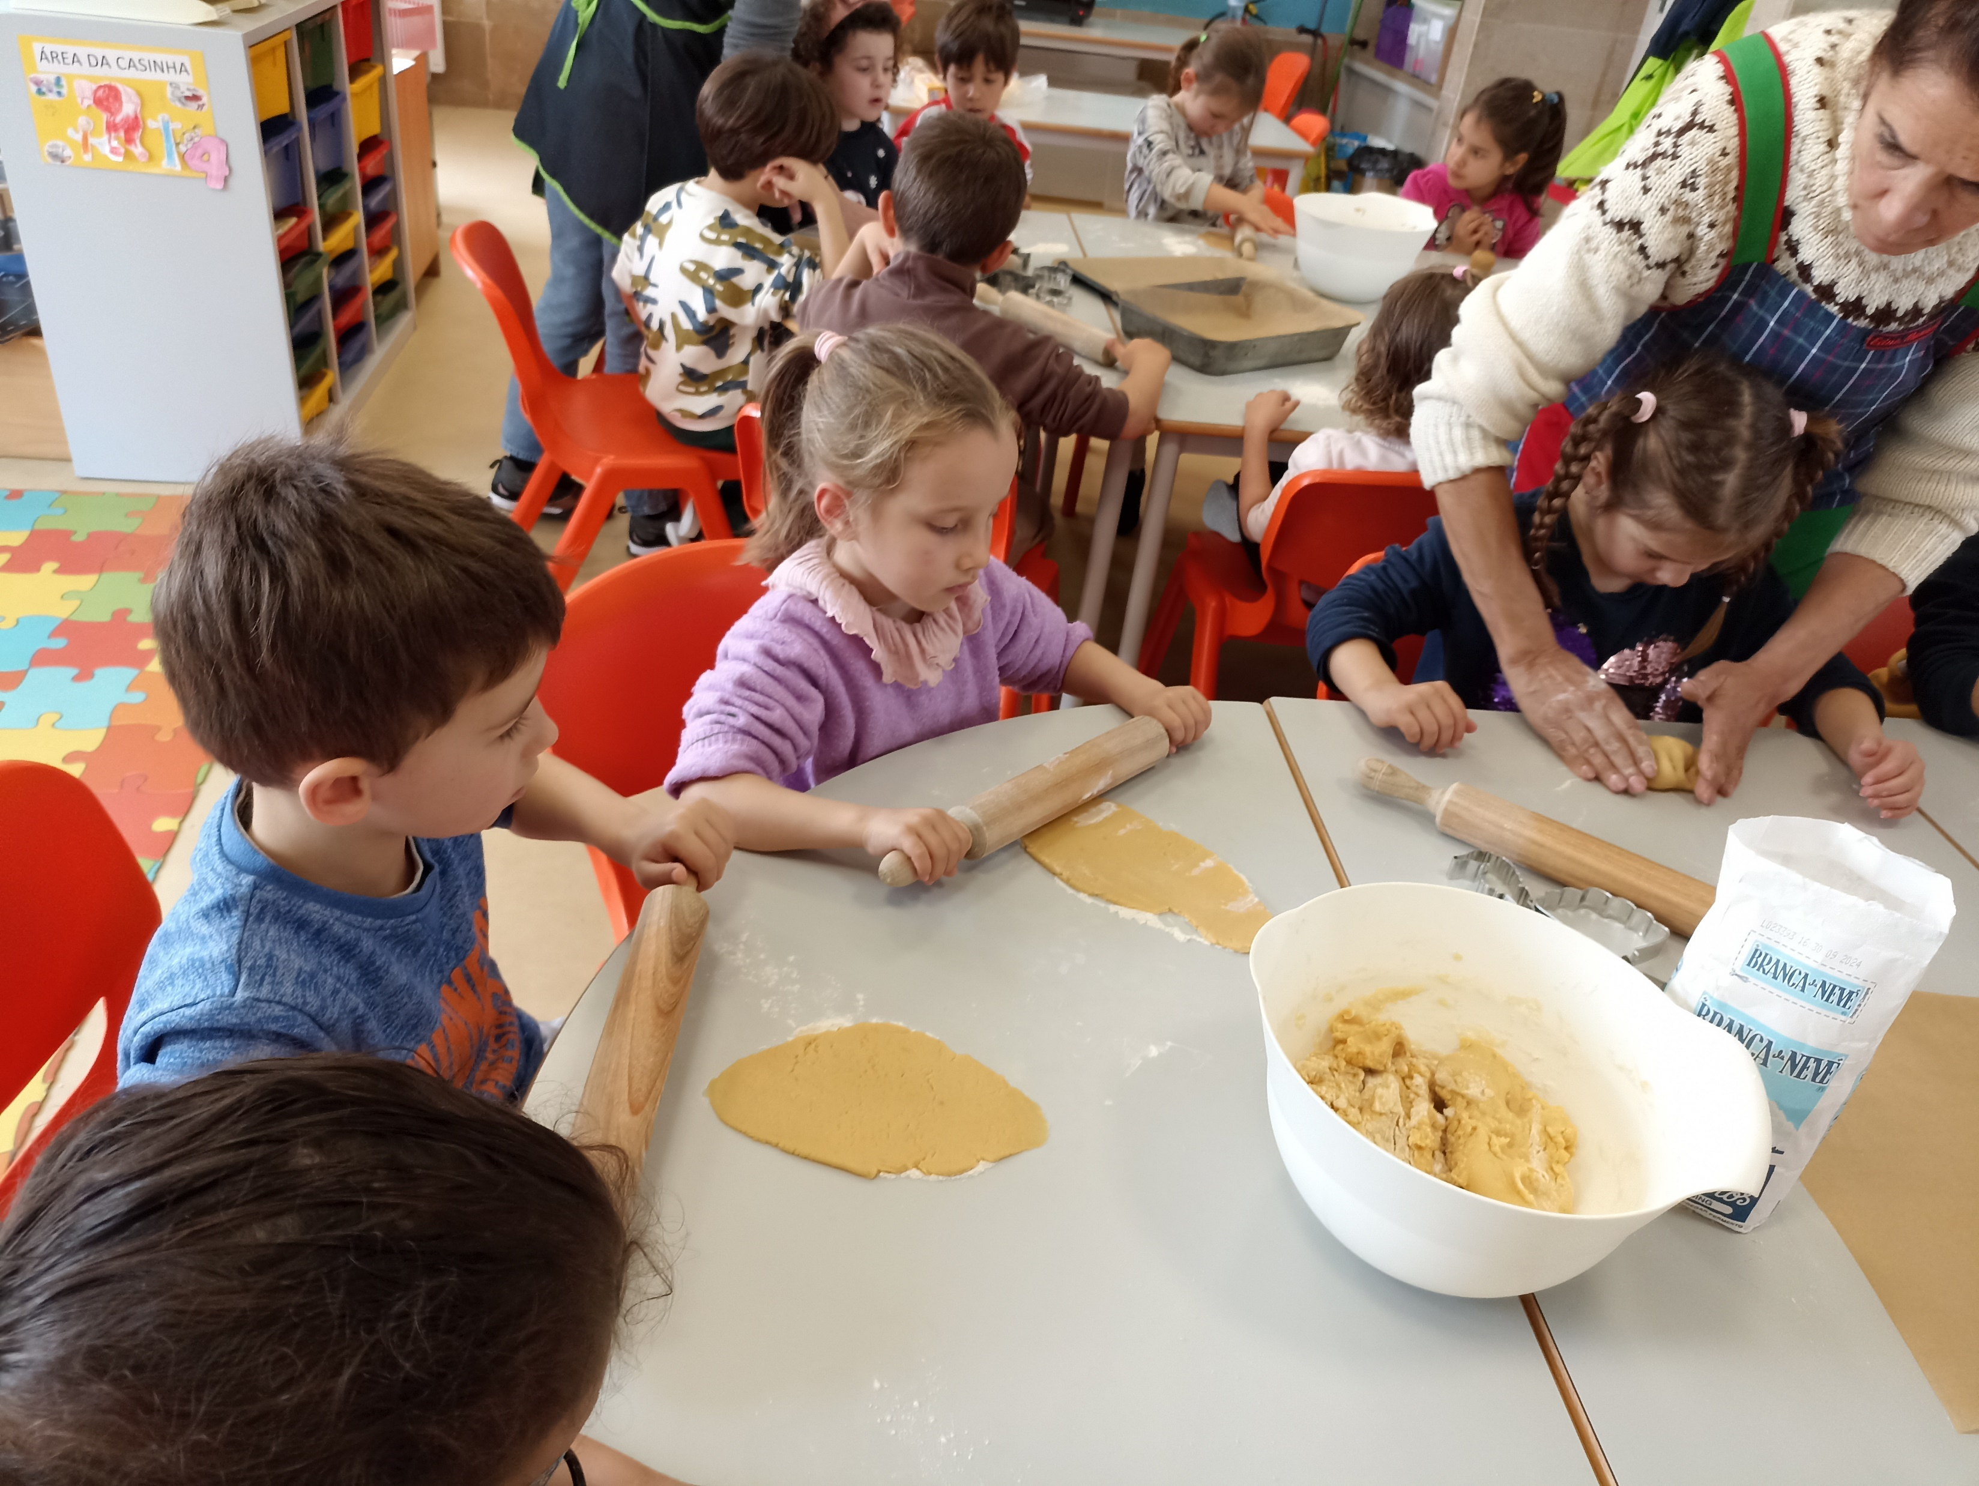
Desafio ASS 2023/2024
“Receitas Sustentáveis, têm Tradição”
PROCEDIMENTOS:
3º) Amassamos a massa com as mãos
4º) Esticamos a massa com os rolos
https://alimentacaosaudavelesustentavel.abaae.pt/receitas-sustentaveis/

Slide 4
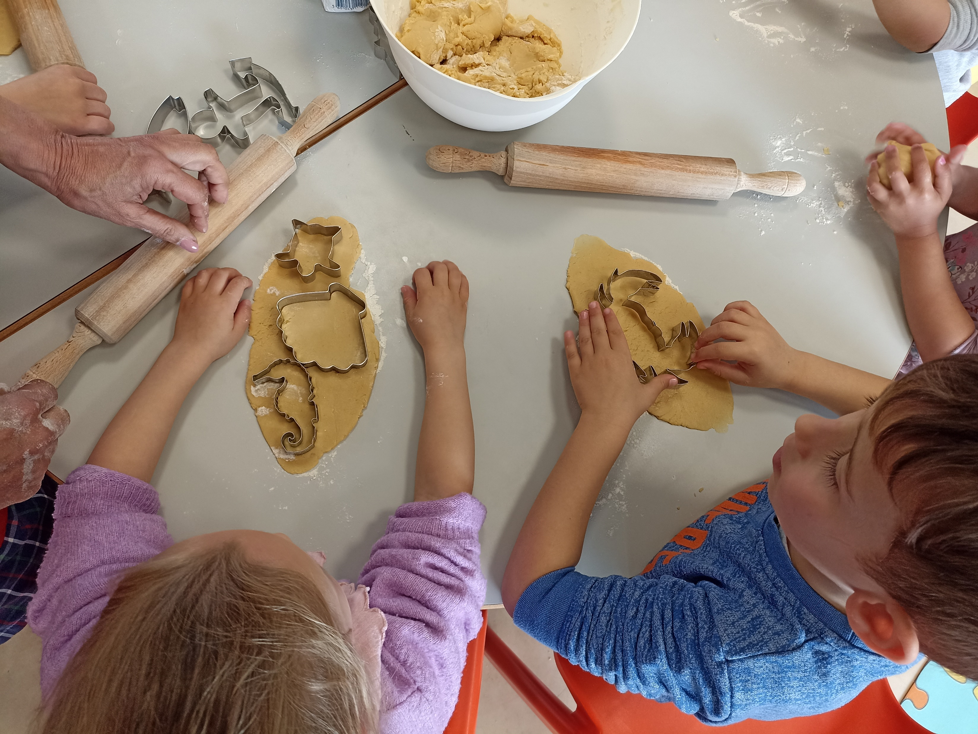
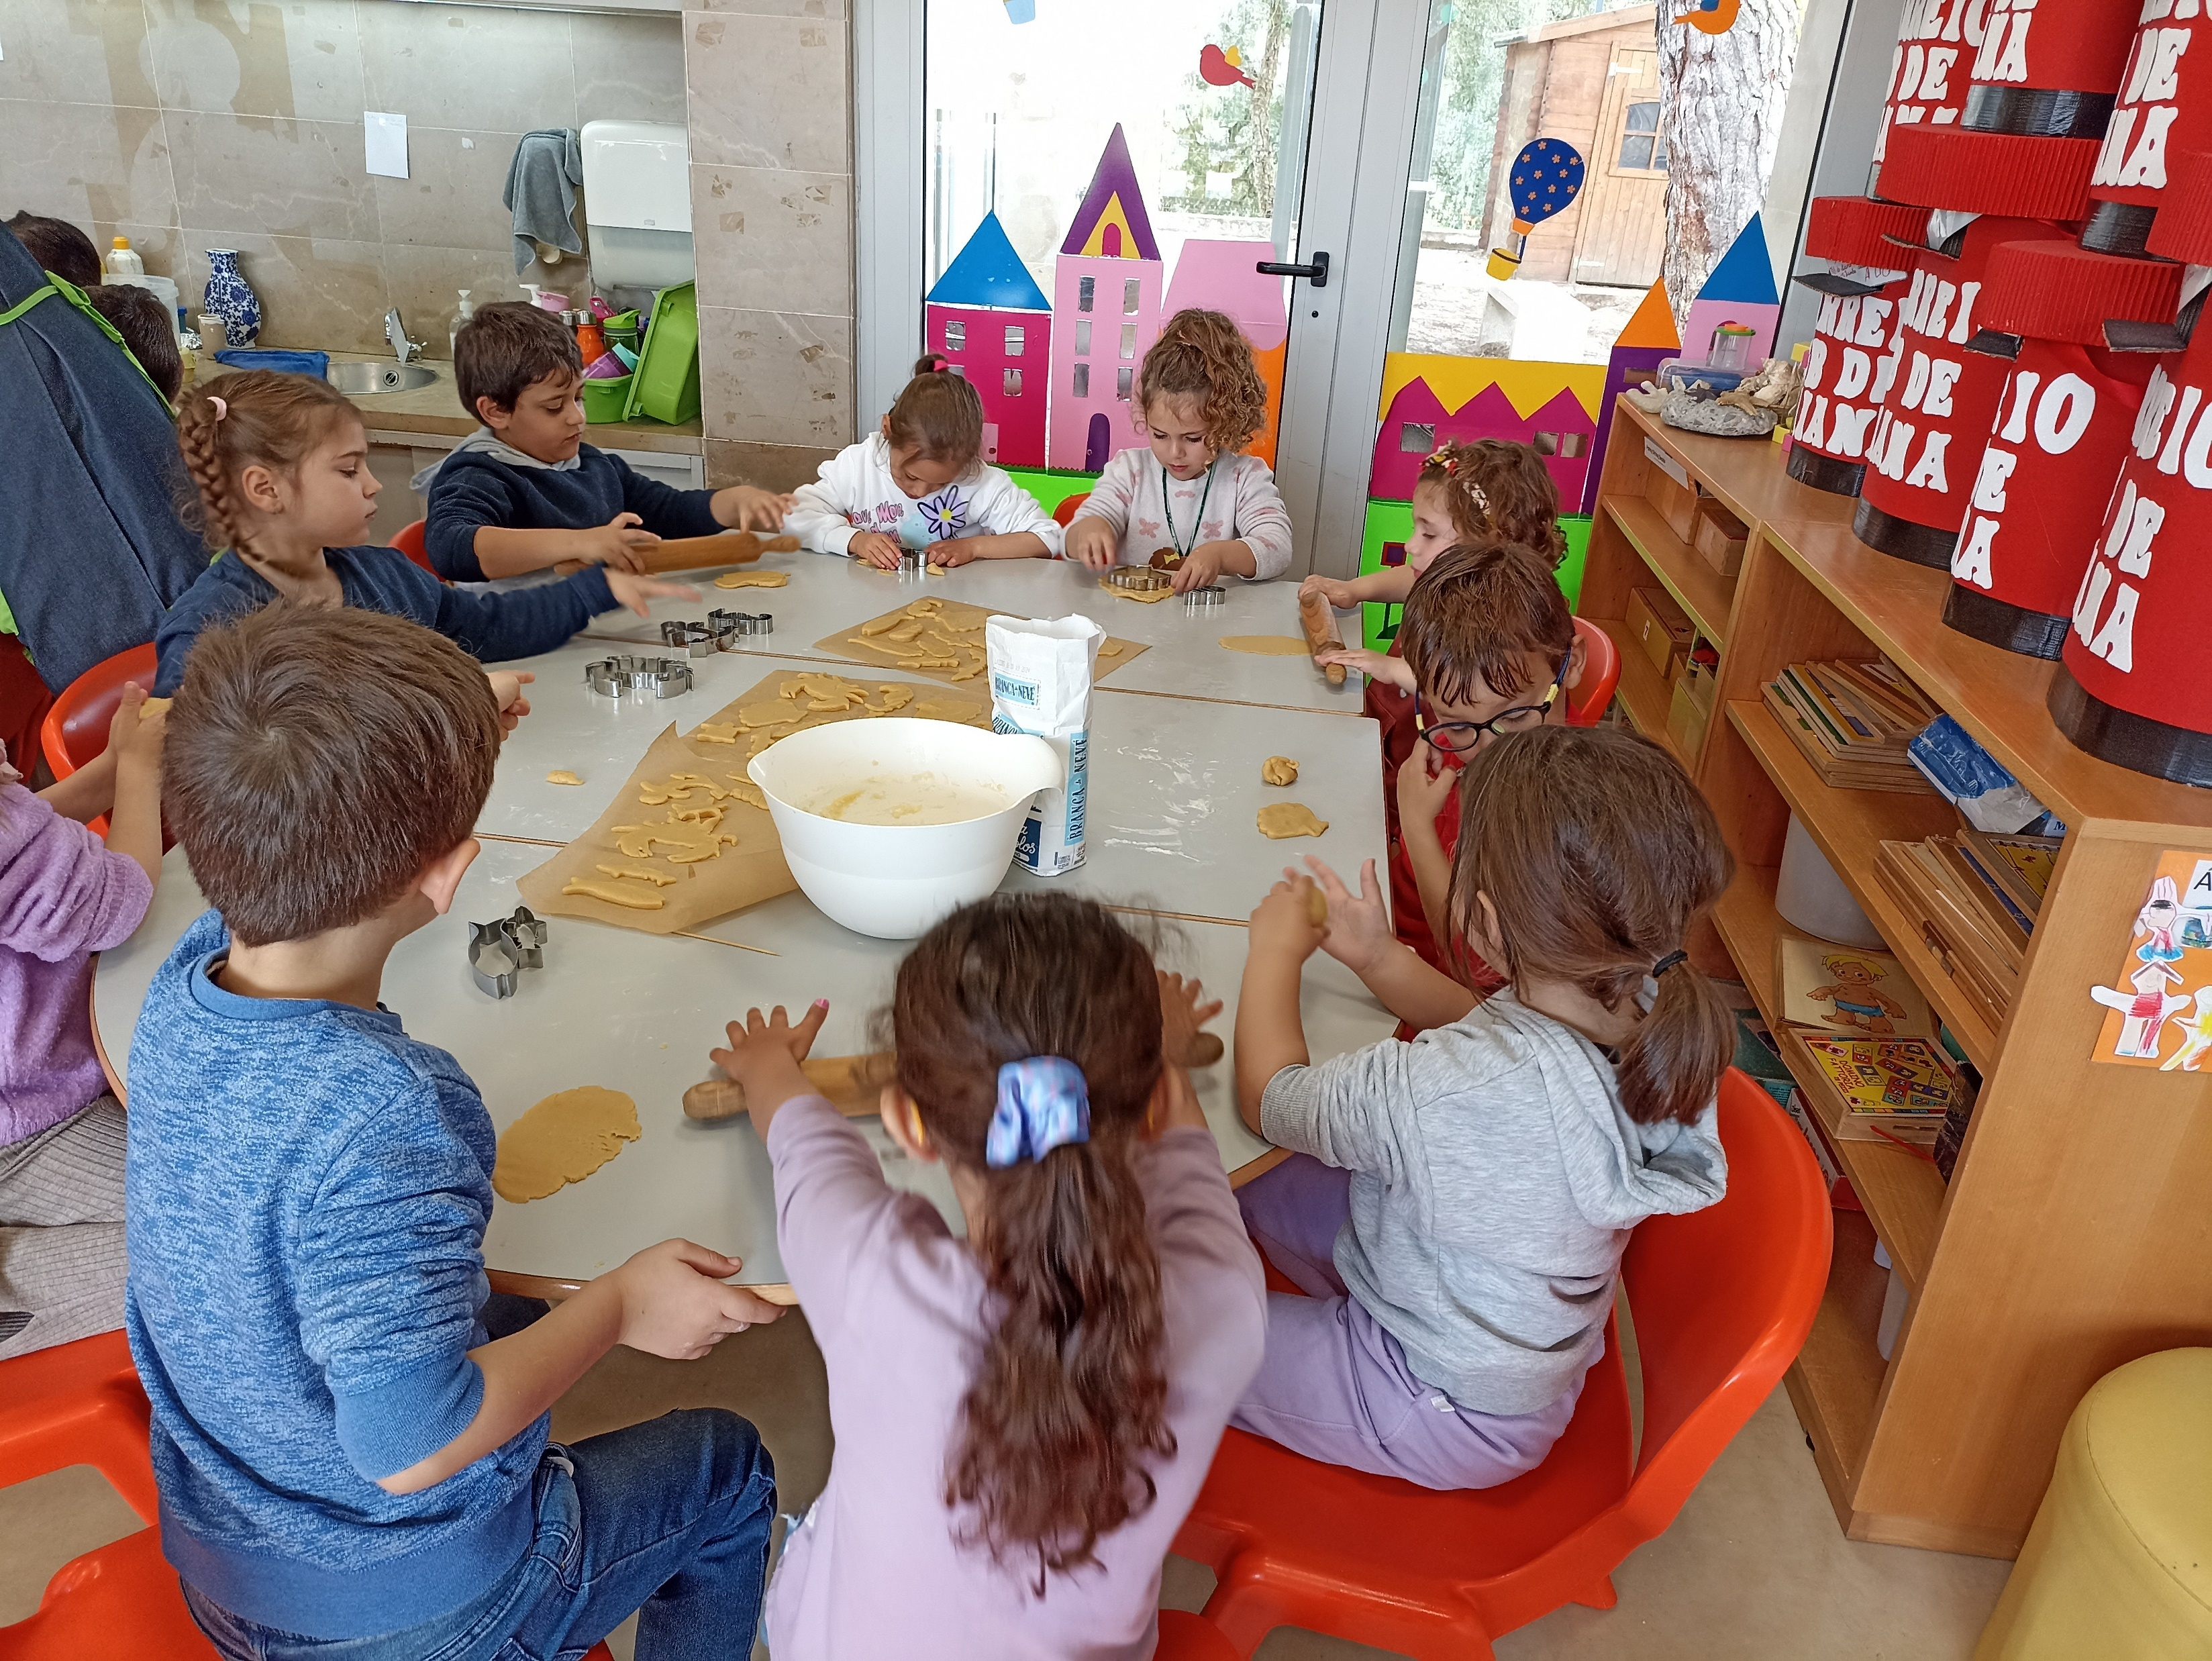
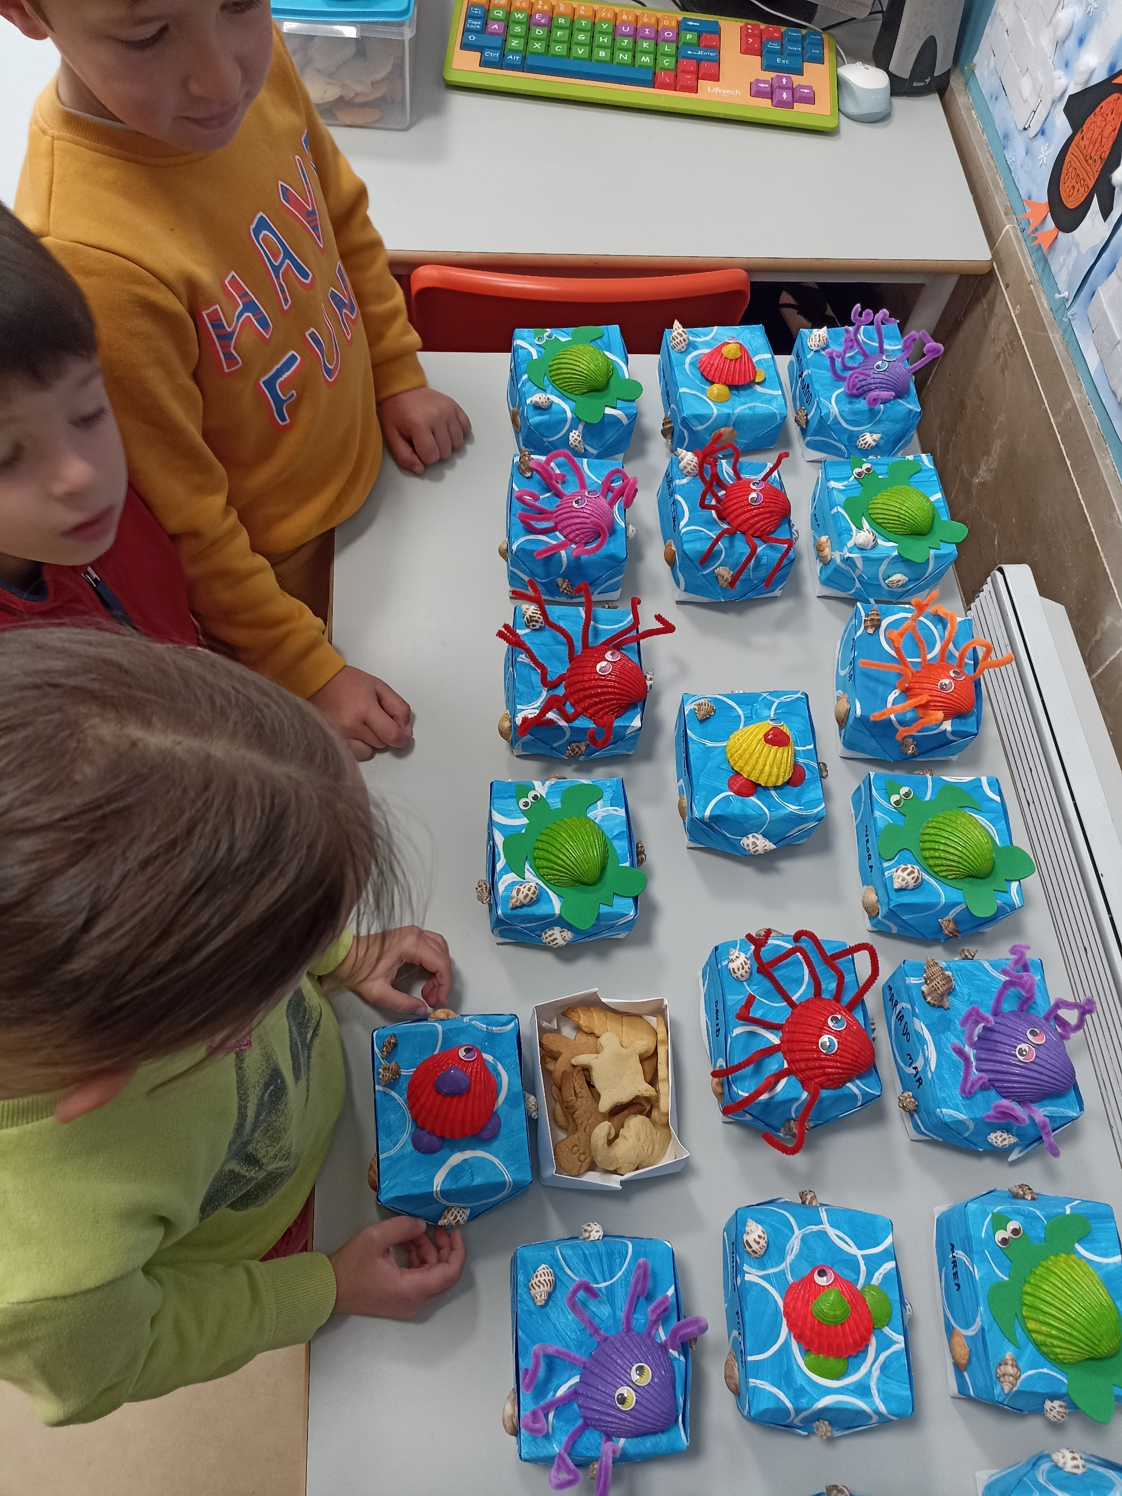
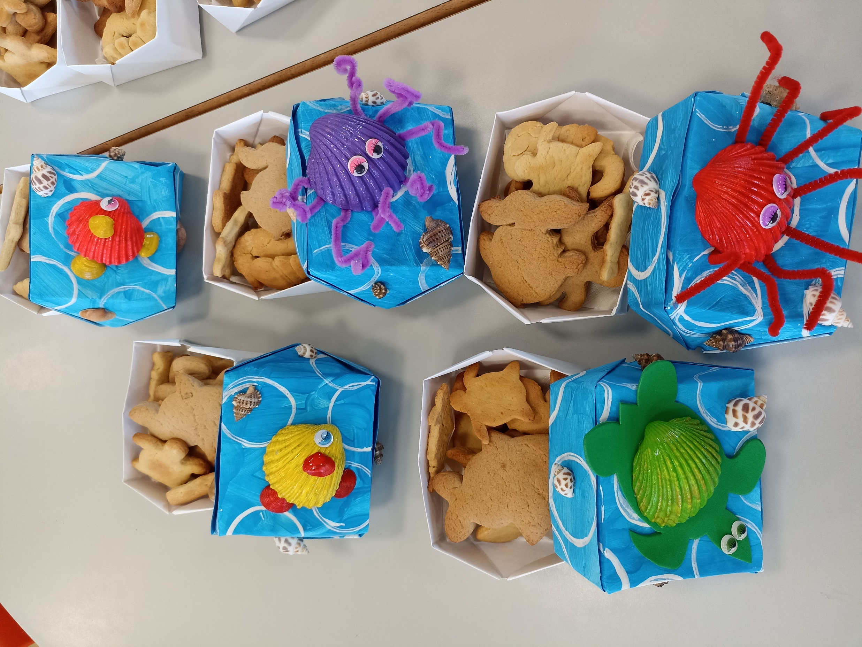
Desafio ASS 2023/2024
“Receitas Sustentáveis, têm Tradição”
PROCEDIMENTOS:
5º) Fizemos bolinhos com figuras do mar
6º) No final construímos umas caixas com animais do mar
para colocar os bolinhos que também eram alusivos ao mar
https://alimentacaosaudavelesustentavel.abaae.pt/receitas-sustentaveis/

